Slide 1



主题团日学习参考
（2026年4月）
共青团中国海洋大学委员会
2026年4月2日

Slide 2





第一部分
学习习近平总书记重要讲话精神

Slide 3

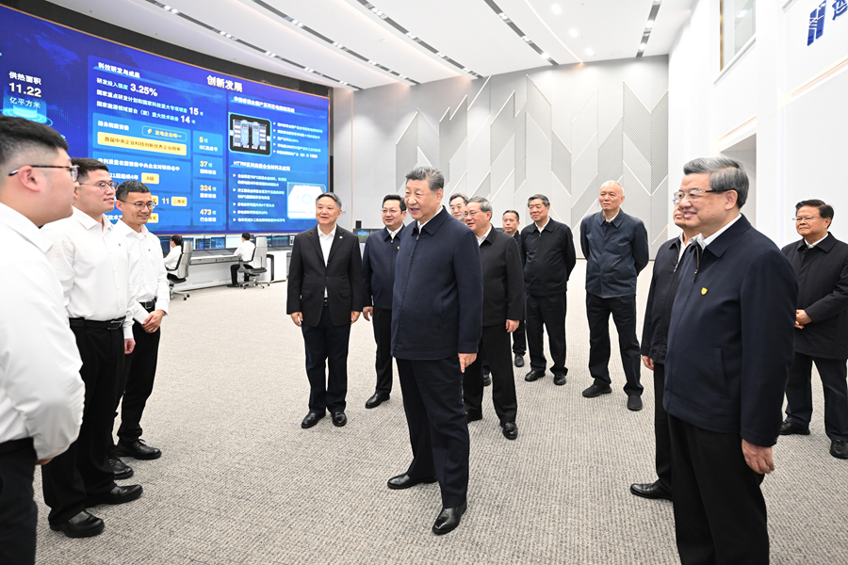
一、学习习近平总书记重要讲话精神
（一）习近平总书记赴雄安新区考察并主持召开深入推进雄安新区高质量建设和发展座谈会
中共中央总书记、国家主席、中央军委主席习近平于3月23日在河北雄安新区考察，主持召开深入推进雄安新区高质量建设和发展座谈会并发表重要讲话。他强调，要牢牢把握雄安新区作为北京非首都功能疏解集中承载地的首要功能定位，保持战略定力和历史耐心，进一步解放思想、开拓思路、加强协调、凝聚合力，以改革创新为引领增强内生发展动力，以要素资源合理集聚为重点激发新区活力，努力建设新时代创新高地和推动高质量发展样板。
中共中央政治局常委、国务院总理李强，中共中央政治局常委、中央办公厅主任蔡奇，中共中央政治局常委、国务院副总理丁薛祥陪同考察并出席座谈会。

Slide 4
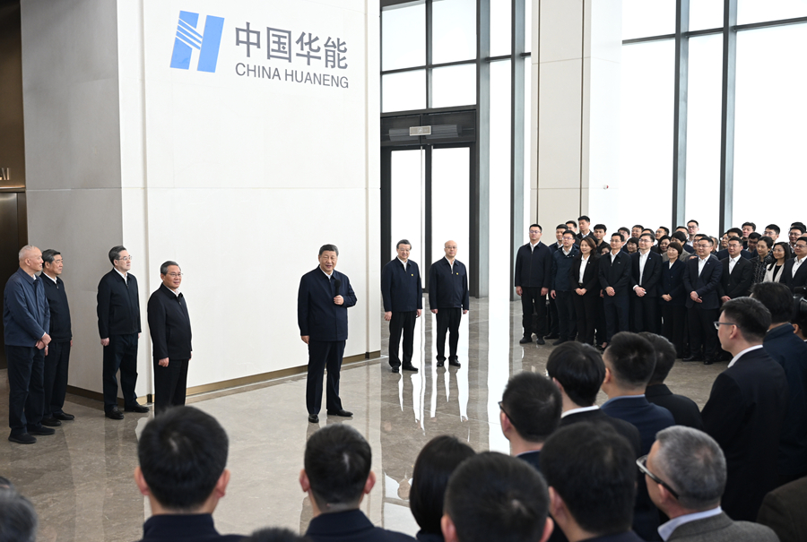
一、学习习近平总书记重要讲话精神
（一）习近平总书记赴雄安新区考察并主持召开深入推进雄安新区高质量建设和发展座谈会
听取大家发言后，习近平发表重要讲话。他强调，在党中央坚强领导下，经过各方共同努力，雄安新区建设和发展取得重大阶段性成果。实践充分证明，党中央关于建设雄安新区的决策是完全正确的，各方面工作是扎实有效的。
习近平指出，深入推进雄安新区高质量建设和发展，必须坚持新区功能定位，更加有力有序推进北京非首都功能疏解和承接。要积极稳妥分批推进央企、高校、医院疏解项目建设，有序推进金融机构、科研院所、事业单位疏解，支持疏解单位更好发展。要强化对疏解项目、人员的政策保障和服务，引导支持疏解项目辐射带动新区及周边区域发展。
习近平强调，持续提升雄安新区综合承载能力，必须系统谋划，一体抓好高质量建设和高效能治理。

Slide 5
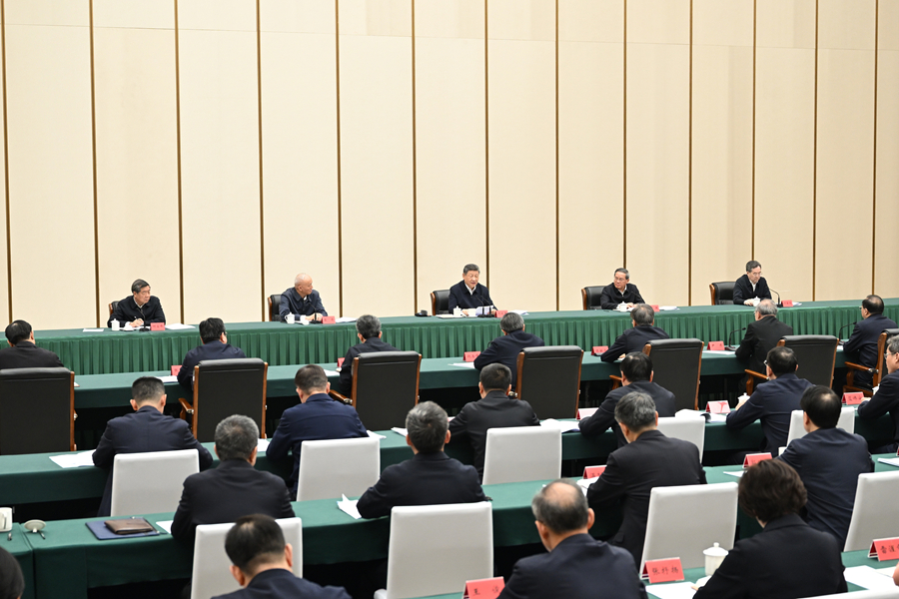
一、学习习近平总书记重要讲话精神
（一）习近平总书记赴雄安新区考察并主持召开深入推进雄安新区高质量建设和发展座谈会
要科学把握节奏和时序，集中力量推进启动区、起步区等建设，努力创造“雄安质量”。要坚持党建引领新区治理，完善公共服务体系，着力保障和改善民生，积极探索面向未来的智慧城市管理模式，建设天蓝、地绿、水清的美丽雄安。
习近平指出，雄安新区要以改革创新为动力，推动科技创新与产业创新深度融合，因地制宜发展新质生产力，培育符合新区实际的现代化产业体系。要高水平建设雄安中关村科技园，推动更多科创成果转化落地。推动新兴产业和未来产业集群式发展，积极发展生产性服务业，支持传统产业改造升级。要大胆探索、先行先试，推动科技、金融等领域创新政策率先落地，着力打造市场化法治化国际化营商环境。

Slide 6
一、学习习近平总书记重要讲话精神
（一）习近平总书记赴雄安新区考察并主持召开深入推进雄安新区高质量建设和发展座谈会
习近平强调，要加强党的领导和党的建设，牢固树立、深入践行正确政绩观，营造风清气正的政治生态。各有关方面要增强大局意识、责任意识，以实际行动落实好党中央决策部署，支持雄安新区高质量建设和发展。雄安新区广大干部要勇于担当，扑下身子抓落实，努力向党和人民交出合格答卷。
李强在讲话中表示，要认真学习贯彻习近平总书记重要讲话精神，既保持“千年大计”的战略定力，又以只争朝夕的干劲，深入推进雄安新区高质量建设和发展。要在承接北京非首都功能疏解上力求新进展，增强疏解动力和承接引力。要在丰富城市内涵、提升城市功能上力求新突破，加快完善公共服务，营造一流产业生态，打造新时代创新高地。要在促进京津冀协同发展上力求新作为，集成各方优势，加强改革探索，发挥区域引领带动作用。

Slide 7
一、学习习近平总书记重要讲话精神
（一）习近平总书记赴雄安新区考察并主持召开深入推进雄安新区高质量建设和发展座谈会
丁薛祥在讲话中表示，要深入学习贯彻习近平总书记重要讲话精神，抓住机遇、乘势而上，推动雄安新区全面落实创新驱动发展战略，深度融入区域协同创新网络，积极打造北京（京津冀）国际科技创新中心的重要支点；发挥高等院校、科研院所汇集优势，促进产学研融通创新，高水平推进教育科技人才一体发展；精心培育一流创新生态，加快发展新兴产业和未来产业，推进雄安新区高质量建设和发展迈上新台阶。
何立峰等陪同考察并参加座谈会，尹力、陈敏尔、吴政隆及中央和国家机关有关部门、军队有关单位、北京市、天津市、河北省、雄安新区、有关企业负责同志等参加座谈会。

Slide 8
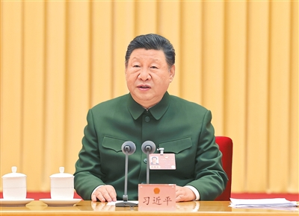
一、学习习近平总书记重要讲话精神
（二）习近平在出席解放军和武警部队代表团全体会议时强调：充分发挥政治建军特有优势 凝心聚力推动国防和军队现代化行稳致远
中共中央总书记、国家主席、中央军委主席习近平7日下午在出席十四届全国人大四次会议解放军和武警部队代表团全体会议时强调，“十五五”时期要如期实现建军一百年奋斗目标、高质量推进国防和军队现代化，必须坚持好、运用好、发展好政治建军这个重要法宝，毫不动摇坚持和加强党对军队绝对领导，充分发挥政治建军特有优势，凝心聚力推动国防和军队现代化行稳致远。
会上，孙雷、周芬、唐武祥、郝井文、姜晓栋、朱悦萌等6位代表先后发言，分别就跨军地执法协作、党组织领导科研攻坚、军士人才培养、新装备新力量能力生成和运用、弘扬优良传统、典型培树宣传和学习运用等提出意见建议。

Slide 9
一、学习习近平总书记重要讲话精神
（二）习近平在出席解放军和武警部队代表团全体会议时强调：充分发挥政治建军特有优势 凝心聚力推动国防和军队现代化行稳致远
在认真听取代表发言后，习近平发表重要讲话。他指出，党的十八大以来，党中央领导人民军队以前所未有的决心和力度深化政治整训、推进政治建军，取得重大成效。军队是拿枪杆子的，军中绝不能有对党怀有二心之人，绝不能有腐败分子藏身之地，必须坚定不移推进反腐败斗争。“十五五”一开局就要立起从严监管硬规矩，紧盯资金流向、权力运行和质量管控等关键环节，加强重大项目监管，强化军地融合监督，确保在监管前提下搞建设。要推进军费预算管理改革，搞好军费供需动态平衡，强化经费使用全链条管控和绩效评估，把每一分钱都用在刀刃上。
习近平强调，完成“十五五”时期国防和军队现代化目标任务，归根到底要靠各级党组织来领导和推进。要全面加强我军党的领导和党的建设，选准配强高层党委班子，增强基层党组织自主抓建能力，把各级党组织建设得更加坚强有力。要坚持党管军事、党管干部、党管行业，提高科学决策能力，在攻坚重大任务、化解突出矛盾、解决发展难题过程中发挥关键作用，把党的领导优势转化为发展优势。

Slide 10
一、学习习近平总书记重要讲话精神
（二）习近平在出席解放军和武警部队代表团全体会议时强调：充分发挥政治建军特有优势 凝心聚力推动国防和军队现代化行稳致远
习近平指出，要加强革命化专业化人才队伍建设，坚持不懈用党的创新理论铸魂育人，打牢官兵听党话、跟党走的思想根基，确保现代化武器装备掌握在革命化人才队伍手中。要完善促进人才发展的制度和条件，体系推进联合作战指挥、新型作战力量、高层次科技创新、高水平战略管理“四类人才”培养，实现人的能力素质同强军实践协调发展。
习近平强调，要大力传承和弘扬我党我军优良传统，推进新时代强军文化建设，加强先进典型培养和激励，让红色基因代代相传，让新风正气更加充盈。要把基层作为赓续优良传统的沃土，积极探索新形势下基层建设规律和有益做法，重视抓好管根本、利长远、增后劲的工作，把部队建设和战斗力基础打得更加牢靠。

Slide 11
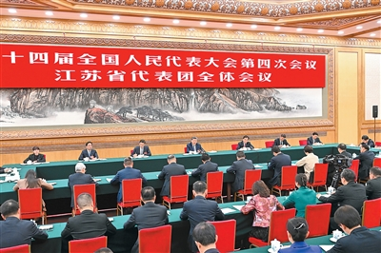
一、学习习近平总书记重要讲话精神
（三）习近平在参加江苏代表团审议时强调：经济大省要在研究新情况解决新问题上下功夫出经验
中共中央总书记、国家主席、中央军委主席习近平5日下午在参加他所在的十四届全国人大四次会议江苏代表团审议时强调，完成“十五五”经济社会发展目标任务，需要应对更加复杂的环境、解决更多深层次矛盾。江苏等经济大省处在改革开放前沿，要在研究新情况、解决新问题上下功夫、出经验。
江苏代表团审议热烈，气氛活跃。史志军、张晓宏、石磊、杨恒俊、高德荣、张雨霏等6位代表分别就推进新型工业化、促进科技创新与产业创新融合、加强关键核心技术攻关、建设和美乡村、破解种业难题、发扬体育精神等发言。
在听取大家发言后，习近平作了发言，表示赞成政府工作报告，并联系江苏实际就抓好“十五五”经济社会发展提出明确要求。

Slide 12
一、学习习近平总书记重要讲话精神
（三）习近平在参加江苏代表团审议时强调：经济大省要在研究新情况解决新问题上下功夫出经验
习近平指出，发展新质生产力对于推动高质量发展、增强经济竞争力至关重要，江苏这方面基础较好，要努力走在前列。要一体推进教育科技人才发展，力争在加强原始创新和关键核心技术攻关、抢占科技制高点上实现新突破，在促进创新链产业链资金链人才链深度融合、推动科技成果高效转化应用上探索新途径，在优化提升传统产业、培育壮大新兴产业、超前布局未来产业上开创新局面，在进一步深化改革、破除制约新质生产力发展的体制机制障碍上取得新成果。
习近平强调，经济大省发展底盘稳、抵御外部冲击能力强，才能支撑全国经济大盘稳定。江苏要在增强经济韧性上持续用力。要练好内功、做强自身，全面融入全国统一大市场，助力畅通国内大循环。要扩大高水平对外开放，广泛开拓全球市场，更好联通国际循环。要以底线思维防范各种风险。

Slide 13
一、学习习近平总书记重要讲话精神
（三）习近平在参加江苏代表团审议时强调：经济大省要在研究新情况解决新问题上下功夫出经验
习近平指出，中国式现代化是全体人民共同富裕的现代化。江苏要准确把握新形势下人民群众对美好生活新期待和民生工作新特点，积极主动解答如何实现高质量充分就业、如何增加城乡居民收入、如何进一步提升基本公共服务和社会保障水平等课题，探索推进全体人民共同富裕的有效途径。
习近平强调，管党治党越有效，经济社会发展的保障就越有力。要认真组织开展树立和践行正确政绩观学习教育，引导广大党员干部落实“立党为公、为民造福、科学决策、真抓实干”总要求，创造经得起实践、人民、历史检验的实绩。要坚持党性党风党纪一起抓、正风肃纪反腐相贯通，以全面从严治党的实际成效取信于民，凝聚推进事业发展的磅礴力量。
中共中央政治局常委、中央办公厅主任蔡奇参加。

Slide 14
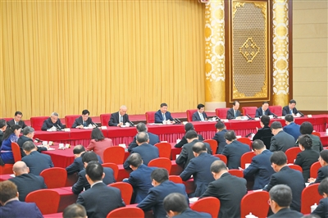
一、学习习近平总书记重要讲话精神
（四）习近平在看望参加政协会议的农工党九三学社医药卫生界社会福利和社会保障界委员时强调：坚定不移走中国特色卫生与健康发展道路 推动“十五五”时期健康中国建设取得决定性进展
中共中央总书记、国家主席、中央军委主席习近平6日下午看望了参加全国政协十四届四次会议的农工党、九三学社、医药卫生界、社会福利和社会保障界委员，并参加联组会，听取意见和建议。他强调，到2035年建成健康中国是中共中央作出的一项战略决策，“十五五”是实现这一目标的关键时期，必须统筹谋划、加紧推进，力求取得决定性进展。
在“三八”国际劳动妇女节即将到来之际，习近平代表中共中央，向参加全国两会的女代表、女委员、女工作人员，向全国各族各界妇女，向香港特别行政区、澳门特别行政区、台湾地区的女同胞和海外女侨胞，致以节日祝福和美好祝愿。
中共中央政治局常委、全国政协主席王沪宁，中共中央政治局常委、中央办公厅主任蔡奇参加看望和讨论。

Slide 15
一、学习习近平总书记重要讲话精神
（四）习近平在看望参加政协会议的农工党九三学社医药卫生界社会福利和社会保障界委员时强调：坚定不移走中国特色卫生与健康发展道路 推动“十五五”时期健康中国建设取得决定性进展
联组会上，王路、马秀珍、卢柯、蒋建东、巴桑卓玛、刘启芳等6位委员，分别就实施健康优先发展战略、提升基层医疗服务水平、加强材料技术攻关、推进创新药研发、做好高原病防治、发展公益慈善事业等作了发言。
在听取大家发言后，习近平发表重要讲话。他表示，很高兴同大家一起讨论，听取意见建议。他代表中共中央，向在座各位委员，并向农工党、九三学社成员，向医药卫生界、社会福利和社会保障界人士，向广大政协委员，致以诚挚问候。
习近平指出，过去一年，人民政协认真履职尽责，围绕谋划“十五五”等方面建言献策，为党和国家事业发展作出了新贡献。农工党、九三学社各级组织和广大成员积极参政议政、开展社会服务，各项工作取得新成效。医药卫生界、社会福利和社会保障界人士自觉投身建设健康中国、增进民生福祉的生动实践，展现了新作为。
习近平强调，我国是社会主义国家，是人口规模巨大、城乡区域差距仍然较大的发展中国家。建设健康中国，必须坚持从我国国情出发，坚定不移走中国特色卫生与健康发展道路，坚定不移贯彻新时代卫生与健康工作方针。随着形势发展变化，卫生与健康工作需要优化完善一些具体政策举措，但在根本问题上必须始终头脑清醒、保持战略定力。

Slide 16
一、学习习近平总书记重要讲话精神
（四）习近平在看望参加政协会议的农工党九三学社医药卫生界社会福利和社会保障界委员时强调：坚定不移走中国特色卫生与健康发展道路 推动“十五五”时期健康中国建设取得决定性进展
习近平指出，建设健康中国是一项系统工程。面对人民群众日益增长的多元化卫生健康需求，必须突出重点，紧紧抓住那些惠及面广、牵一发而动全身的工作，在健全公共卫生体系、建设优质高效医疗服务体系、倡导健康文明生活方式等方面集中力量和资源、采取有效措施加以推动，不断取得新的成效。
习近平强调，要健全党委统一领导、党政齐抓共管的工作格局，完善健康促进政策制度体系，为健康中国建设提供有力保障。进一步深化改革，完善医疗、医保、医药协同发展和治理机制。推动科技创新成果转化运用，推进全民健康数智化建设。加强卫生健康行业党建工作，调动广大医务人员的积极性主动性创造性，加大人才培养力度，弘扬优良医德医风，着力营造风清气正的行业环境。
习近平指出，建设健康中国，需要全社会共同努力。人民政协要发挥专门协商机构作用，聚焦相关理论和实践问题深入调查研究，提出务实管用的对策建议。农工党、九三学社成员，医药卫生界、社会福利和社会保障界人士，要用好专业优势，积极贡献智慧和力量。
石泰峰、何维、武维华、邵鸿、王东峰、杨震等参加联组会。

Slide 17
学习海洋经济相关论述
第二部分

Slide 18
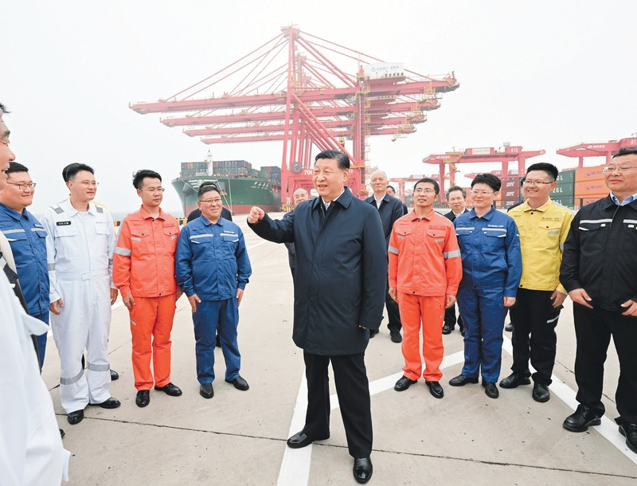
二、学习海洋经济相关论述
（一）习近平总书记发表重要文章《推动海洋经济高质量发展》
我国经略海洋、开发海洋历史悠久，先秦时期就有“煮海为盐”的生产活动，唐宋时期“海上丝绸之路”十分兴盛，明朝郑和七下西洋更是世界航海史上的壮举。新中国成立后，我们有序开发利用海洋。改革开放后，我国海洋经济进入加快发展期。我对海洋经济发展一直高度关注，在福建工作时提出建设“海上福建”，念好“山海经”；党的十八大以来每次到沿海地区考察，都强调大力发展海洋经济、建设海洋强国。2024年，我国海洋经济规模达到10.5万亿元，比2012年翻了一番多，占国内生产总值的7.8%。我国攻克了造船工业皇冠上的“三大明珠”，建成“蛟龙”号、“梦想”号、“深海一号”等国之重器，海洋渔业、海上风电等产业规模位居全球前列。
2024年5月22日至24日，中共中央总书记、国家主席、中央军委主席习近平在山东考察。这是22日下午，习近平在日照港亲切慰问港口科技工作者、运营人员、航运人员

Slide 19
二、学习海洋经济相关论述
（一）习近平总书记发表重要文章《推动海洋经济高质量发展》
推进中国式现代化，必须高效开发利用海洋，推动海洋经济高质量发展，走出一条具有中国特色的向海图强之路。大的思路上，要更加注重创新驱动，尽快突破关键核心技术，推动海洋科技实现高水平自立自强；更加注重高效协同，坚持陆海统筹、山海联动，增强协同发展合力；更加注重产业更新，推动海洋传统产业转型升级，大力发展海洋新兴产业，积极培育海洋未来产业，建设现代海洋产业体系；更加注重人海和谐，统筹海洋资源开发和保护，建设可持续的海洋生态环境，形成人海良性互动的新格局；更加注重合作共赢，主动参与全球海洋治理，共同和平利用海洋能源资源，坚决维护我国领土主权和海洋权益。具体工作上，要重点抓好6个方面。
第一，加强顶层设计和政策支持。制定出台进一步推动海洋经济高质量发展的指导意见，编制“十五五”海洋经济发展规划，加大产业、科技、财税、金融等方面政策支持力度。鼓励引导社会资本积极参与发展海洋经济。
第二，提高海洋科技自主创新能力。强化海洋战略科技力量，持续推动建设海洋和极地国家实验室、全国重点实验室，培育发展海洋科技领军企业和专精特新中小企业，实施“蓝色人才”专项计划。

Slide 20
二、学习海洋经济相关论述
（一）习近平总书记发表重要文章《推动海洋经济高质量发展》
第三，做强做优做大海洋产业。开展新一轮海洋综合调查。推进重点海域油气勘探开发，推动海上风电规范有序建设，规模化开发潮汐能等海洋能。开展“蓝色种业”创新行动，拓展深远海养殖，发展现代化远洋捕捞。积极发展海洋生物医药、生物制品。打造海洋特色文化和旅游目的地。推进船舶和海洋工程装备产业高质量发展行动。加强“数字海洋”建设，发展“蓝色金融”，推动海运业高质量发展。
第四，加强主要海湾整体规划。有序推进沿海港口群优化整合，支持重点港口绿色化、数智化转型。推进西部陆海新通道建设。

Slide 21
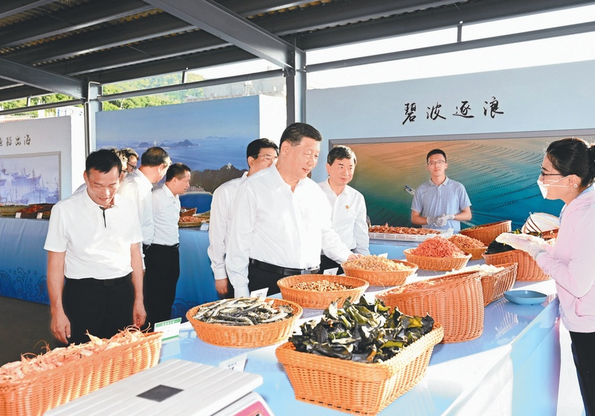
二、学习海洋经济相关论述
（一）习近平总书记发表重要文章《推动海洋经济高质量发展》
第五，加强海洋生态环境保护。加强海洋环境风险源头防范，接续实施重点海域综合治理，推进蓝色海湾、美丽岸滩、和美海岛建设行动。制定差异化用海标准规范，积极推进海域分层立体利用。探索开展海洋碳汇核算。有效应对海水倒灌、海平面上升等自然灾害。
第六，深度参与全球海洋治理。加强全球海洋科研调查、防灾减灾、蓝色经济合作，推进“一带一路”国际港口联盟建设，完善同21世纪海上丝绸之路沿线国家的合作机制。
2024年10月15日至16日，中共中央总书记、国家主席、中央军委主席习近平在福建考察。这是15日下午，习近平在漳州市东山县陈城镇澳角村考察时，了解海鲜干货和渔获产品交易情况

Slide 22
二、学习海洋经济相关论述
（二）习近平总书记发表重要文章《当前经济工作的重点任务》
2026年经济工作头绪多，要抓住关键、纲举目张。
（一）坚持内需主导，建设强大国内市场。统筹促消费和扩投资，用好我国超大规模市场优势。深入实施提振消费专项行动，制定实施城乡居民增收计划，继续提高城乡居民基础养老金。适应消费结构变化，扩大优质商品和服务供给。优化“两新”政策实施，给予地方更多自主空间。清理消费领域不合理限制措施，释放文旅、赛事、餐饮、康养等服务消费潜力。落实职工带薪错峰休假制度。优化入境消费环境，打造“购在中国”品牌。
（二）坚持创新驱动，加紧培育壮大新动能。坚持以科技创新引领产业升级，不断催生新质生产力。制定一体推进教育科技人才发展方案。加大对基础研究的长期稳定支持力度，强化科技基础条件自主保障和战略前沿领域布局，努力产出更多原创性成果。建设北京（京津冀）、上海（长三角）、粤港澳大湾区国际科技创新中心，打造世界级科技创新策源地。强化企业创新主体地位，支持扩大新技术新产品新场景应用示范，加强中试验证平台建设，完善新兴领域知识产权保护制度，加快科技成果转化。制定服务业扩能提质行动方案。实施新一轮重点产业链高质量发展行动，推动传统产业改造升级，打造集成电路、航空航天、生物医药等新兴支柱产业，培育发展未来能源、具身智能等产业。深化拓展“人工智能+”，完善人工智能治理。创新科技金融服务，壮大领军创业投资机构和科技领军企业。

Slide 23
二、学习海洋经济相关论述
（二）习近平总书记发表重要文章《当前经济工作的重点任务》
（三）坚持改革攻坚，增强高质量发展动力活力。制定全国统一大市场建设条例，出台地方政府招商引资鼓励和禁止事项清单，综合运用产能调控、标准引领、价格执法、质量监管和反垄断、反不正当竞争等手段，深入整治“内卷式”竞争，营造良好市场生态。积极推进闲置低效存量资源资产盘活利用。制定和实施进一步深化国资国企改革方案，完善民营经济促进法配套法规政策，推动中小企业专精特新发展。大力弘扬企业家精神，促进年轻一代企业家健康成长。加紧清理拖欠企业账款。推动平台企业和平台内经营者、劳动者共赢发展。拓展要素市场化改革试点，深化电力体制改革，稳步推进供水、供气、供热等公用事业价格改革，促进可持续经营。深化零基预算改革，提高国有资本收益收取比例。优化财政转移支付结构，健全地方税体系。规范商业银行竞争秩序，深入推进中小金融机构减量提质。持续深化资本市场投融资综合改革，提高直接融资、股权融资比重。
（四）坚持对外开放，推动多领域合作共赢。国际经贸格局正在重塑，要以开放增进合作、畅通国内国际双循环。稳步推进制度型开放，有序扩大服务领域自主开放，优化自由贸易试验区布局范围、提升创新引领发展能级，扎实推进海南自由贸易港建设。推进贸易投资一体化、内外贸一体化发展，推动跨境电商加海外仓模式扩容升级。鼓励支持服务出口，积极发展数字贸易、绿色贸易。深化外商投资促进体制机制改革，促进外资境内再投资、扩大本地化生产。引导产业链供应链合理有序跨境布局。完善海外综合服务体系。抓住全球南方国家现代化进程中的合作机遇，推动共建“一带一路”高质量发展。

Slide 24
二、学习海洋经济相关论述
（二）习近平总书记发表重要文章《当前经济工作的重点任务》
（五）坚持协调发展，促进城乡融合和区域联动。统筹推进以县城为重要载体的城镇化建设和乡村全面振兴，优化县域基础设施布局和公共资源配置，合理补齐农村现代生活条件短板，培育壮大乡村特色产业，推动县域经济高质量发展。严守耕地红线，提高耕地质量，毫不放松抓好粮食生产，统筹生产、收储和进口政策，促进粮食等重要农产品价格保持在合理水平，促进农民稳定增收。持续巩固拓展脱贫攻坚成果，把常态化帮扶纳入乡村振兴战略统筹实施，守牢不发生规模性返贫致贫底线。
各地区要准确把握在全国发展大局中的定位，强化主体功能，发挥比较优势。加强改革攻坚、政策赋能和要素保障，支持经济大省挑大梁。支持京津冀、长三角、粤港澳大湾区打造世界级城市群，持续提升综合竞争力。高标准高质量推进雄安新区建设。提升成渝地区双城经济圈发展能级。推动长江中游城市群等加快发展。加强重点城市群协调联动，健全规划统筹、产业协作、利益共享等机制，实施国家产业转移发展提升工程，深化跨行政区合作。加强主要海湾整体规划，推动海洋经济高质量发展。
（六）坚持“双碳”引领，推动全面绿色转型。协同推进降碳、减污、扩绿、增长，增强绿色发展动能。深入推进重点行业节能降碳改造，稳步推动煤炭和石油消费达峰。制定能源强国建设规划纲要，加快新型能源体系建设，推动新增用电主要由新能源发电满足。建设智能电网和微电网，扩大绿电应用，建设一批零碳园区、零碳工厂。加强全国碳排放权交易市场建设。

Slide 25
二、学习海洋经济相关论述
（二）习近平总书记发表重要文章《当前经济工作的重点任务》
（七）坚持民生为大，努力为人民群众多办实事。强化就业优先政策导向，实施稳岗扩容提质行动，着力稳定高校毕业生、农民工等重点群体就业。加强创业支持引导，开展职业技能提升培训。鼓励支持灵活就业人员、新就业形态人员参加职工保险。适应学龄人口结构变化，推进教育资源布局结构调整，增加普通高中学位供给和优质高校本科招生。优化药品集中采购，深化医保支付方式改革，完善结余留用政策，加强县区、基层医疗机构运行保障。实施康复护理扩容提升工程，推行长期护理保险制度。加强对独居老人、失能失智等困难群体的关爱帮扶。落实育儿补贴等支持政策，倡导积极婚育观，努力稳定新出生人口规模。扎实做好安全生产、防灾减灾救灾、食品药品安全等工作。加强社会心理疏导，推进基层矛盾排查化解。
（八）坚持守牢底线，积极稳妥化解重点领域风险。加强防风险和促发展政策协同，进一步增强发展韧性。着力稳定房地产市场，因城施策控增量、去库存、优供给，鼓励收购存量商品房重点用于保障性住房等。深化住房公积金制度改革，有序推动“好房子”建设。进一步发挥“保交房”的白名单制度作用，支持房地产企业合理融资需求，防范债务违约风险。加快构建房地产发展新模式。积极有序化解地方政府债务风险。督促各地主动化债。加大金融、财政支持力度，优化债务重组和置换办法，多措并举化解地方政府融资平台经营性债务风险。优化债务监测考核指标，构建统一的政府债务管理长效机制。稳妥推进地方中小金融机构风险化解，充实风险处置资源和手段。

Slide 26
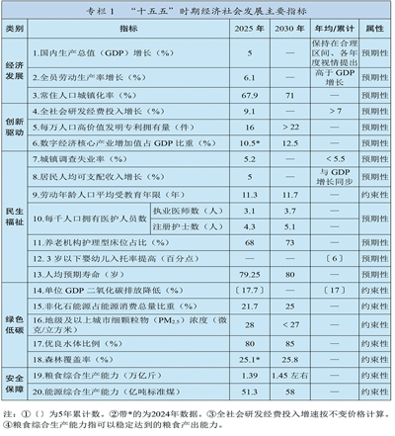
二、学习海洋经济相关论述
（三）中华人民共和国国民经济和社会发展第十五个五年规划纲要
第三十二章 加强海洋开发利用保护
坚持陆海统筹，提高经略海洋能力，加快建设海洋强国，走出一条具有中国特色的向海图强之路。
第一节 推动海洋经济高质量发展
做强做优做大海洋产业，有序推进海洋能源资源开发利用，发展深远海养殖和现代化远洋渔业，巩固提升海洋装备制造业优势，壮大海洋生物医药、海水淡化等海洋新兴产业，发展现代航运服务业，打造海洋特色文化和旅游目的地。强化海洋战略科技力量，加强海洋科技创新，健全深海极地考察支撑保障体系，发展远洋气象导航服务。实施深海工程，提高深海进入、探测、开发、安全能力。

Slide 27
二、学习海洋经济相关论述
（三）中华人民共和国国民经济和社会发展第十五个五年规划纲要
加强主要海湾整体规划，提升北部、东部、南部海洋经济圈发展水平，优化海洋经济发展示范区布局，建设各具特色的现代海洋城市，因地制宜深化港产城融合发展，鼓励沿海地区与内陆地区加强海洋经济合作。完善促进海洋经济发展体制机制，加大财税、金融等政策支持力度，优化海洋经济统计监测体系。
第二节 保护海洋生态环境
加强海洋环境风险源头防范，推进重点海域污染防治、岸滩整治和保护修复，近岸海域优良水质比例达到86%左右。严格围填海管控，全面落实自然岸线、滨海湿地、无居民海岛等保护要求，大陆自然岸线保有率不低于35%。强化海洋垃圾清理和资源化利用。制定差异化用海标准规范，积极推进海域分层立体利用。健全海岛开发保护管理体系，分类有序推进海岛发展。实施新一轮海洋综合调查，健全海洋生态预警监测体系，提高重大海洋灾害风险防控能力，防范应对海水倒灌。探索开展海洋碳汇核算。

Slide 28
二、学习海洋经济相关论述
（三）中华人民共和国国民经济和社会发展第十五个五年规划纲要
第三节 维护国家海洋权益
积极推动构建海洋命运共同体，拓展蓝色伙伴关系，推动建设公正合理的国际海洋秩序。主动参与国际海洋治理规则制定，积极履行海洋生物多样性协定。加强海洋科研调查、防灾减灾、蓝色经济等领域国际合作，持续完善海洋领域多双边合作平台和机制，推动在我国设立专门海洋国际组织。增强海洋意识，加强形势研判、风险防范和法理斗争，健全维护海洋权益的体制机制，提高海上执法和海事司法能力。

Slide 29
第三部分
学习共青团会议精神

Slide 30
三、学习共青团会议精神
（一）团中央书记处第一书记阿东一行调研中国海洋大学
3月23日至25日，共青团中央书记处第一书记阿东到山东调研共青团和青年工作。
调研组来到海尔集团、山东重工集团调研企业共青团建设和青年科技创新工作，在青岛奥帆基地了解东方红3号新一代深远海综合科考实习船并看望慰问青年科技工作者，在青创齐鲁大厦调研共青团服务产业发展和青年就业创业、12355青少年服务台建设情况。阿东强调，要坚持党建引领，发挥企业团组织作用助力青年人才培养，引领青年员工紧盯科技前沿、市场需求，敢于“揭榜挂帅”，在关键核心技术攻关中挑大梁、当主角。要用心用情服务青年成长发展，发挥青企协、青科协等作用，助力青年创业和科技成果转化，积极帮助解决青少年心理健康问题。阿东勉励青年科研人员坚定理想信念、厚植家国情怀、练就过硬本领、发扬奋斗精神，脚踏实地、一步一个脚印，为高水平科技自立自强贡献青春力量。

Slide 31
三、学习共青团会议精神
（一）团中央书记处第一书记阿东一行调研中国海洋大学
调研组走进中国海洋大学、山东大学调研高校党建带团建、思想政治引领工作，了解青年师生科研情况，同开展“青春年少好读书”活动的学生进行交流。阿东强调，要坚持为党育人、为国育才，坚持不懈用习近平新时代中国特色社会主义思想武装青年学生头脑，用好丰富厚重的中华优秀传统文化和沂蒙精神等红色文化资源，打造精品思政课，提升思想政治引领实效性和感染力。要用好“挑战杯”等平台，引导青年学生深入学习科学文化知识，投身制造强国、海洋强国等建设，在高质量发展、海洋经济发展的广阔舞台施展才华。要发挥西部计划、研究生支教团等实践育人功能，加强学生社团建设管理，加大文体活动供给，促进青年学生全面发展。

Slide 32
三、学习共青团会议精神
（一）团中央书记处第一书记阿东一行调研中国海洋大学
调研组在济南召开党建带团建工作座谈会，同山东省有关部门、市县的负责同志和团干部进行交流。阿东表示，要认真贯彻习近平总书记关于加强党建带团建工作的重要指示精神，全面落实《中共中央办公厅关于加强党建带团建工作的意见》，深刻把握“坚持和加强党的领导”要求，坚持党管青年工作原则，强化政治建设，落实维护社会稳定责任制、意识形态工作责任制，把准党建带团建的根本方向。深刻把握“带好理论武装”要求，常态化开展党的创新理论学习教育，健全团干部和团员教育培训工作体系，引领广大青年坚定不移听党话跟党走。深刻把握“带强组织根基”要求，织密建强组织体系，深化拓展新兴领域团的建设“两个覆盖”，健全党、团、队一体化育人链条，做深做实青年建功平台，更好激发青年在中国式现代化建设中挺膺担当。深刻把握“带出优良作风”要求，认真开展树立和践行正确政绩观学习教育，深化全面从严管团治团，涵养积极健康向上的思想作风、工作作风、生活作风，以实干实绩深入落实“十五五”规划纲要特别是“支持青年发展”专节部署，推动青年工作高质量发展。

Slide 33
三、学习共青团会议精神
（二）共青团中央书记处召开扩大会议传达学习全国两会精神
3月13日，团中央书记处第一书记阿东主持召开书记处扩大会议，传达学习全国两会精神，研究部署贯彻落实工作。
会议指出，2026年全国两会是在“十五五”开局之年召开的重要会议。习近平总书记同代表委员亲切交流、共商国是并发表重要讲话，为做好当前和今后一个时期工作指明了前进方向、提供了根本遵循。共青团要深刻把握全国两会精神，认真学习领会“十五五”规划纲要、政府工作报告等文件内容，切实把思想和行动统一到习近平总书记重要讲话精神和党中央决策部署上来，深刻领悟“两个确立”的决定性意义，坚决做到“两个维护”。
会议强调，“十五五”规划纲要设置“支持青年发展”专节，充分体现了以习近平同志为核心的党中央对广大青年的亲切关怀、对青年发展的高度重视。共青团要加强对“十五五”规划纲要特别是青年发展相关内容的学习，认真做好新一轮中长期青年发展规划编制工作，推动完善青年发展政策支持体系。要落实党建带团建制度机制，用好部际联席会议和各级青年工作联席会议等机制，务实促进青年高质量发展。

Slide 34
三、学习共青团会议精神
（二）共青团中央书记处召开扩大会议传达学习全国两会精神
会议强调，要加强青少年思想政治引领和价值观塑造，发挥“青年大学习”、“青年讲师团”、“红领巾爱学习”、“红领巾巡讲团”、“青马工程”等作用，做好全国两会精神宣传和形势政策教育，引导广大青少年充分认识中国式现代化光明前景，增强发展信心，筑牢坚定不移听党话、跟党走的思想根基。要组织动员广大青年投身中国式现代化建设，聚焦国家重大战略和重大任务，深化拓展青年突击队、青年文明号等品牌活动，在科技创新、乡村振兴、绿色发展、社会服务、卫国戍边等各领域担当作为、建功立业。要做好团结凝聚服务青年工作，围绕青年教育、就业、婚恋育养、心理健康等关切和诉求，用好青年之家、“青年驿站”、“青年夜校”、12355热线等项目和阵地，多办青年群体可感可及的实事好事；深化拓展新兴领域团的组织覆盖和工作覆盖，助力加强社会治理，有效防范化解风险。要做好全国人大、全国政协交办建议、提案办理工作，发挥桥梁纽带作用，合力推动问题解决。要全面加强共青团自身建设，认认真真、扎扎实实组织开展树立和践行正确政绩观学习教育，落实“立党为公、为民造福、科学决策、真抓实干”总要求，持之以恒推进全面从严管团治团，以实干实绩推动共青团事业高质量发展。

Slide 35
三、学习共青团会议精神
（三）中共中央办公厅印发《关于加强党建带团建工作的意见》
中共中央办公厅印发了《关于加强党建带团建工作的意见》（以下简称《意见》），对加强党建带团建工作作出部署。
《意见》指出，加强党建带团建工作，要坚持以习近平新时代中国特色社会主义思想为指导，深入贯彻党的二十大和二十届历次全会精神，全面贯彻习近平总书记关于党的建设的重要思想、关于青年工作的重要思想，坚持和加强党对共青团的领导，坚持党管青年工作原则，健全党建带团建制度机制，贯通党、团、队一体化育人链条，带动共青团进一步增强政治性、先进性、群众性，提升引领力、组织力、服务力，全面从严管团治团，切实肩负起新时代新征程党赋予的使命任务，动员引领广大青年坚定不移听党话、跟党走。

Slide 36
三、学习共青团会议精神
（三）中共中央办公厅印发《关于加强党建带团建工作的意见》
《意见》要求，加强党中央对共青团和青年工作的集中统一领导，坚持共青团受同级党委和上级团组织双重领导、以同级党委领导为主的组织领导体制。把习近平总书记关于青年工作的重要思想列入各级党委（党组）理论学习中心组学习内容，纳入干部教育培训内容。各级党委（党组）要指导团的领导机关深刻领悟“两个确立”的决定性意义，增强“四个意识”、坚定“四个自信”、做到“两个维护”；指导共青团扎实推进对党忠诚教育和理想信念教育，牢固树立共产主义远大理想和中国特色社会主义共同理想；督促团的领导机关严格执行重大事项请示报告制度；加强团干部政治能力培养。

Slide 37
三、学习共青团会议精神
（三）中共中央办公厅印发《关于加强党建带团建工作的意见》
《意见》要求，各级党委（党组）要指导共青团巩固拓展学习贯彻习近平新时代中国特色社会主义思想主题教育成果，健全落实以学铸魂、以学增智、以学正风、以学促干长效机制；引导广大团员和青年深入学习领会习近平新时代中国特色社会主义思想，大力培育有理想、敢担当、能吃苦、肯奋斗的新时代好青年。健全团干部和团员教育培训工作体系，支持共青团常态化开展团干部教育培训，切实加强团员教育培训。

Slide 38
三、学习共青团会议精神
（三）中共中央办公厅印发《关于加强党建带团建工作的意见》
《意见》要求，各级党委（党组）要加强对团的领导机关建设的指导，支持共青团紧跟党的组织建设步伐，不断巩固拓展团组织的有效覆盖。建设素质过硬的团干部队伍，健全符合群团组织特点的干部管理方式和专职、挂职、兼职相结合的团干部队伍管理制度。充分发挥青年党员在团的工作和建设中的骨干作用。各级党组织要注重从优秀团员中培养和发展党员；加强对少先队工作的领导，指导共青团履行好全团带队责任。支持和指导共青团团结带领青年发挥生力军和突击队作用。规范开展青年五四奖章暨新时代青年先锋奖评选等工作。

Slide 39
三、学习共青团会议精神
（三）中共中央办公厅印发《关于加强党建带团建工作的意见》
《意见》要求，各级党组织要加强团干部正确事业观、成长观教育，指导团组织建立团干部为青年办实事工作机制，引导广大团干部不尚虚谈、多务实功，多为青年计、少为自己谋；指导共青团深入贯彻中央八项规定及其实施细则精神，涵养积极健康向上的思想作风、工作作风、生活作风；坚持和完善密切联系青年工作机制，走好网上群众路线，切实发挥好党联系青年的桥梁纽带作用。指导共青团从严落实党的纪律要求。指导共青团推进全面从严管团治团，突出政治要求，净化政治生态，保持良好形象；指导团组织严格团员教育管理，严肃团的组织生活，严格纪律执行。

Slide 40
三、学习共青团会议精神
（三）中共中央办公厅印发《关于加强党建带团建工作的意见》
《意见》强调，各级党组织要认真履行党建带团建责任，把党建带团建作为党建工作责任制的重要内容，把团建纳入党建工作规划和考核评价内容。共青团要自觉坚持党的领导，落实党建带团建工作部署，全面加强团的工作和建设。

Slide 41
三、学习共青团会议精神
（四）共青团中央：“十五五”时期推动促进青年高质量发展
今年全国两会，共青团中央提交了一份《关于在“十五五”时期推动实施青年高质量发展战略的提案》（以下简称《提案》），就进一步加强青年发展政策顶层设计，提高政策的针对性、前瞻性、协调性，在国家层面提出青年高质量发展战略，推动青年实现有思想引领的发展，有使命担当的发展，有持续动能的发展，有稳定秩序的发展，有全球视野的发展这一深远重大又极具现实意义的命题，提出一系列意见建议。
嵌入国家规划体系，加大青年高质量发展政策供给
《提案》提出，推动将青年成长发展型需求纳入民生保障，在经济社会发展规划，人口发展、科技创新、就业创业、婚生育养、卫生健康、住房安居、社会服务、权益保障等“十五五”专项规划，国土空间规划，区域规划中，结合国家有关战略部署和重大改革事项，围绕制约青年高质量发展的痛点难点问题，研究制定相关政策举措、重点指标和专栏项目，加强相关配套资源支持保障，实现青年高质量发展战略在国家规划体系中的全面深度融入。

Slide 42
三、学习共青团会议精神
（四）共青团中央：“十五五”时期推动促进青年高质量发展
推出青年民生工程，解决青年“急难愁盼”
共青团中央建议，将“赋能青年”作为“投资于人”政策的优先方面和重点内容，将“解决青年急难愁盼”作为社会治理和民生服务的重点领域，提高国家财政投资比重，在国家和地方层面推出一批促进青年健康成长、全面发展的普惠性民生工程和实事项目。
完善青年领域立法，更好保障和服务青年发展
《提案》提出，考虑到当前及今后一个时期青年发展在国家发展中的特殊重要地位，立足长期以来特别是新时代以来我国青年发展的良好政策实践基础，基于中长期青年发展规划确定的政策框架，借鉴世界主要国家和地区性组织相关立法经验，积极稳妥开展我国青年领域立法论证工作。

Slide 43
三、学习共青团会议精神
（五）共青团中央直属机关部署开展树立和践行正确政绩观学习教育
2月28日，共青团中央召开书记处会议暨机关党建和党风廉政建设工作领导小组会议，学习贯彻习近平总书记关于树立和践行正确政绩观学习教育的重要讲话和重要指示精神，传达学习中央党的建设工作领导小组会议精神和中央办公厅有关通知要求，对团中央直属机关开展学习教育进行动员部署。团中央书记处第一书记阿东主持会议并讲话。
会议指出，党的十八大以来，习近平总书记围绕树立和践行正确政绩观作出一系列重要论述，为开展学习教育指明了方向、提供了重要遵循。直属机关全体党员干部要深入学习领会习近平总书记重要要求和党中央决策部署，深刻认识开展学习教育是贯彻落实党的二十届四中全会战略部署、确保基本实现社会主义现代化取得决定性进展的必然要求，是践行党的根本宗旨、夯实党的执政根基的重要举措，是巩固拓展党内集中学习教育成果、持之以恒推进全面从严治党的有效途径，自觉把思想和行动统一到党中央精神上来。

Slide 44
三、学习共青团会议精神
（五）共青团中央直属机关部署开展树立和践行正确政绩观学习教育
会议强调，要牢牢把握“立党为公、为民造福、科学决策、真抓实干”的总要求，在深学、真查、实改上下功夫见实效。要抓好深入学习研讨，深学细悟习近平总书记关于树立和践行正确政绩观的重要论述，深刻把握“政绩为谁而树、树什么样的政绩、靠什么树政绩”等问题，筑牢思想根基，增强行动自觉。要加强问题查摆整改，深入查找政绩观方面存在的问题，从党性上找差距、查根源、强修养，求真务实制定整改措施。要注重健全长效机制，着力完善制度、立好规矩，补齐短板弱项，健全有效防范和纠治政绩观偏差工作机制。要坚持开门抓教育，走好新时代党的群众路线，广泛听取基层群众和团员青年意见，为青年多办实事，让青年可感可及。要加强组织领导，压实工作责任，力戒形式主义，以服务大局、服务青年的实际成果检验学习教育成效。

Slide 45
第四部分
生涯教育和就业指导内容

Slide 46
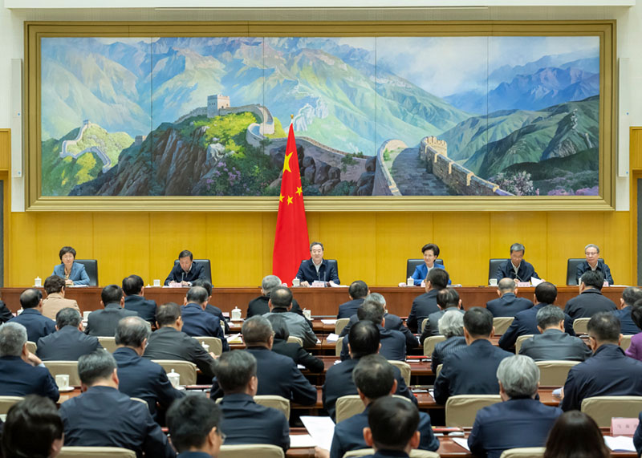
四、生涯教育和就业指导内容
（一）丁薛祥在全国高校毕业生等青年就业创业工作视频会议上强调 促进高校毕业生高质量充分就业 更好服务大局、服务民生、服务发展
全国高校毕业生等青年就业创业工作视频会议3月18日在京举行。中共中央政治局常委、国务院副总理丁薛祥出席会议并讲话。
丁薛祥指出，促进高校毕业生等青年就业是家事，更是国事，是讲政治、保民生、促发展的重要工作。要深入学习贯彻习近平总书记重要指示精神，贯彻落实党中央和国务院决策部署，牢固树立和践行正确政绩观，以更加积极态度、务实作风、有力举措，促进高校毕业生等青年高质量充分就业。

Slide 47
四、生涯教育和就业指导内容
（一）丁薛祥在全国高校毕业生等青年就业创业工作视频会议上强调 促进高校毕业生高质量充分就业 更好服务大局、服务民生、服务发展
丁薛祥强调，要全力稳定和扩大高校毕业生就业规模，坚持投资于物和投资于人紧密结合，为高质量发展注入新动力、新活力。坚持就业优先导向，加大力度支持企业稳岗扩岗。统筹政策、编制、项目等资源，稳定政策性岗位招录，开发更多增量岗位。适度扩大基层项目招募规模，引导更多毕业生扎根基层、成长成才。加强创业政策支持和服务保障，促进创业带动就业。鼓励地方引才聚才、厚植发展优势，支持经济大省发挥稳就业“挑大梁”作用。
丁薛祥表示，要提质增效做好就业指导服务工作。推动关口前移，就业公共服务提前进校园。加强就业能力培训和实习实训，帮助毕业生优化知识和技能结构。加大困难毕业生兜底帮扶力度，落实“一人一策”帮扶责任，优先提供各类服务。

Slide 48
四、生涯教育和就业指导内容
（一）丁薛祥在全国高校毕业生等青年就业创业工作视频会议上强调 促进高校毕业生高质量充分就业 更好服务大局、服务民生、服务发展
丁薛祥要求，各地区各部门各高校要加强组织领导和责任落实，切实维护毕业生合法权益，积极营造良好舆论氛围，推动全社会树立正确就业观，确保圆满完成今年就业目标任务，更好服务大局、服务民生、服务发展，为实现“十五五”良好开局作出积极贡献。
国务委员谌贻琴出席会议并讲话。中央和国家机关有关部门、有关人民团体、中央军委机关有关部门，部委直属在京高校负责同志在主会场参加会议。各省、自治区、直辖市人民政府和新疆生产建设兵团负责同志及有关部门单位负责同志在分会场参加会议。人力资源社会保障部、教育部、广东省人民政府、四川省人民政府和安徽工程大学主要负责同志，以及高校毕业生代表在会上发言。

Slide 49
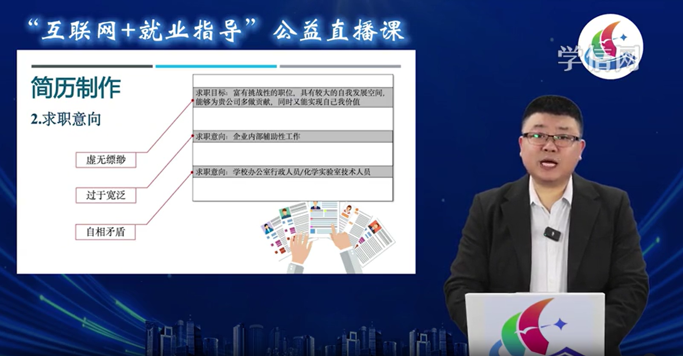
四、生涯教育和就业指导内容
（二）转换视角 脱颖而出——简历与网申实战指南
简历与网申是求职成功的关键一环。面对激烈竞争，如何让求职简历在用人单位的筛选中脱颖而出?关键在于转换视角，从岗位的真实需求出发，达成求职者与岗位的匹配。同时，简历内容提炼、亮点呈现、逻辑构建与常见误区规避等实用技巧，也将赋能求职者全面提升竞争力。

Slide 50
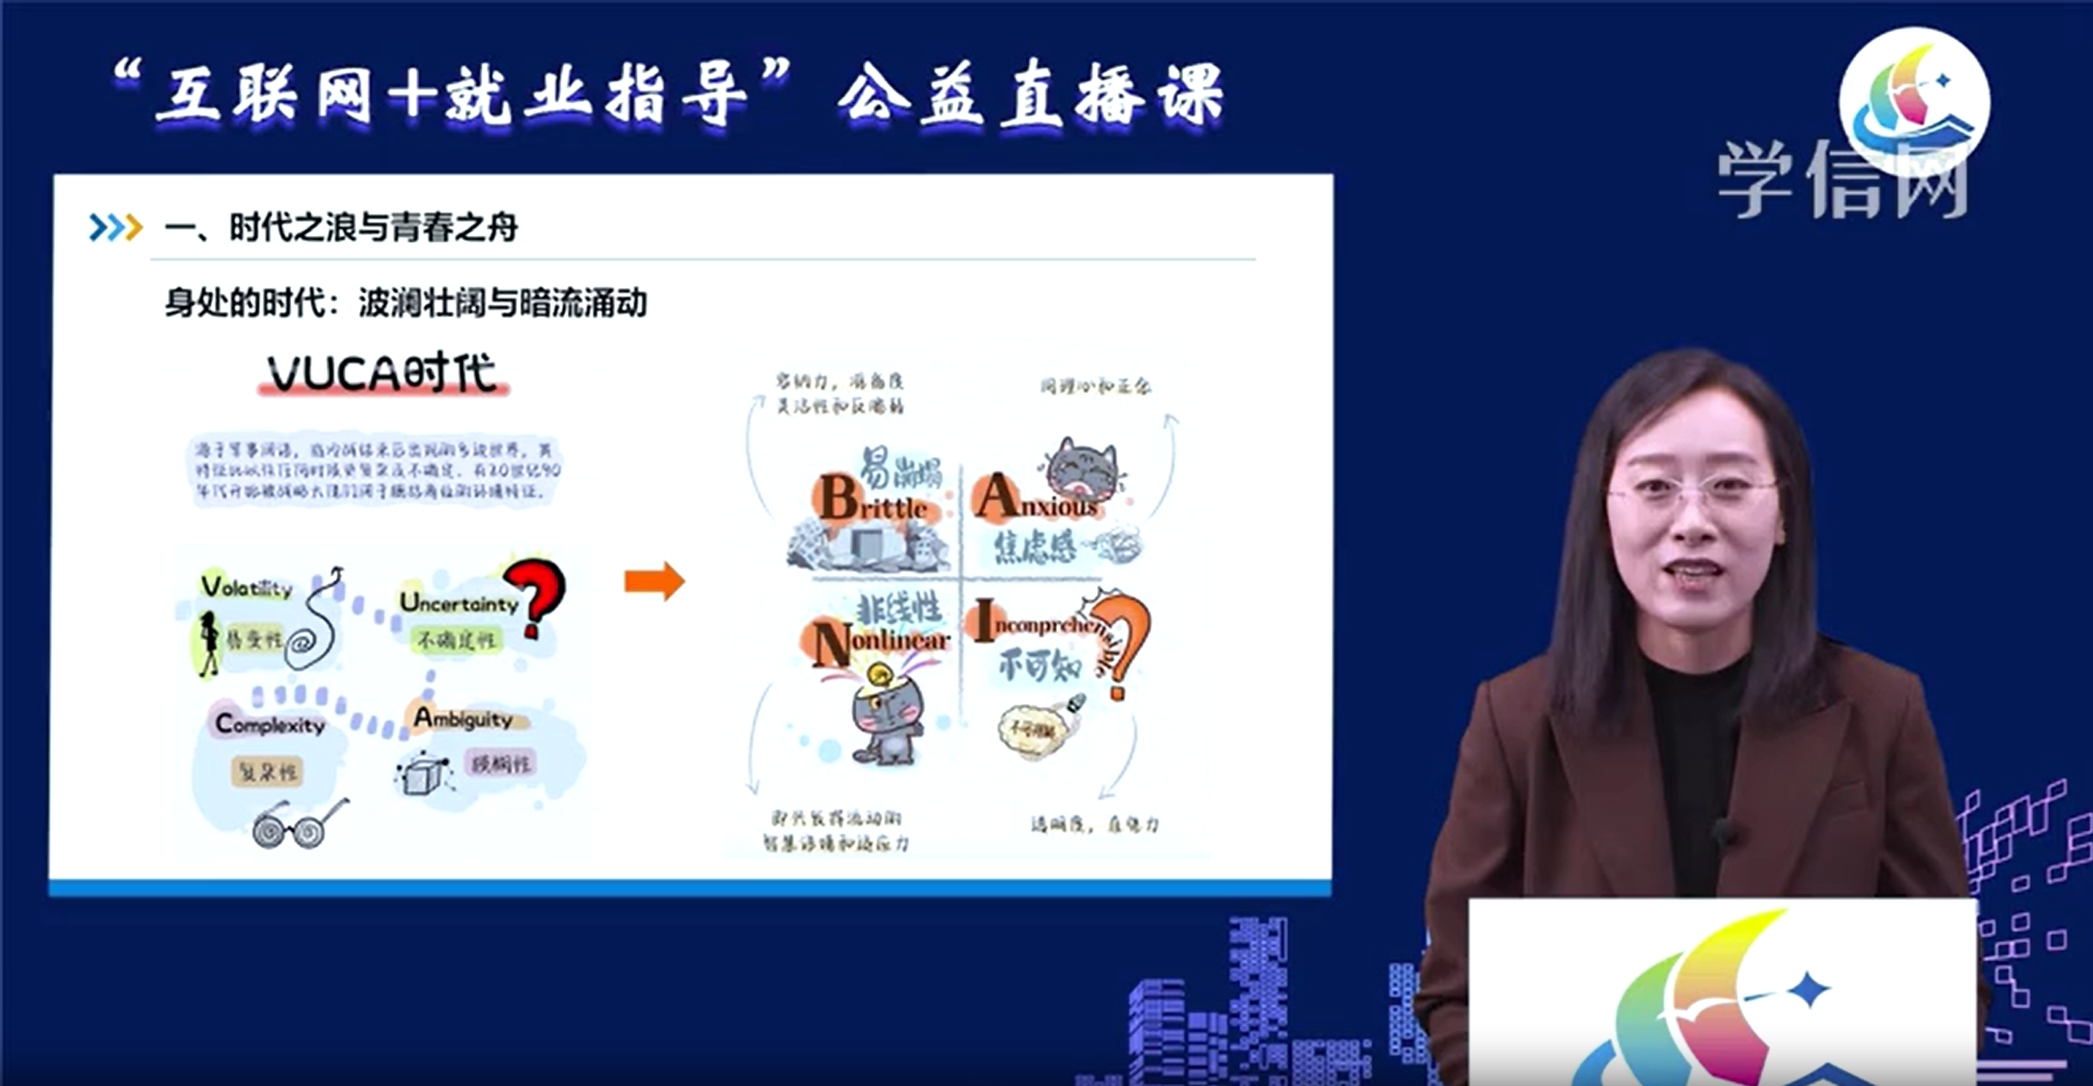
四、生涯教育和就业指导内容
（三）明晰方向，驭浪前行——在不确定时代掌控你的内在力量
当前，毕业生面临就业市场竞争激烈、职业发展不确定性增强等问题。本期课程将围绕职业价值观澄清、岗位胜任力提升、求职支持网络搭建以及个人行动计划制定等求职关键环节，帮助毕业生构筑清晰、可持续的职业发展路径。

Slide 51

四、生涯教育和就业指导内容
（四）高校学生就业能力提升“双千”计划
高校学生就业能力提升“双千”计划是教育部部署实施的专项人才培育项目，聚焦学生就业核心竞争力提升，在全国范围内组织千名就业指导专家深入校园、千名企业导师走进课堂，通过课程共建、实习实训、职业规划、精准指导等方式，推动专业教育与社会需求深度融合，帮助学生树立正确就业观、增强岗位胜任力，实现更高质量充分就业。

Slide 52
第五部分
活动内容参考

Slide 53
五、活动内容参考
“ 厚植国安理念 勇砺青年担当 ”主题团日、主题班会
今年是国家安全法颁布施行11周年，各支部可结合实际，通过宣讲、演讲、知识竞赛等多种形式开展主题团日。活动要深入学习贯彻习近平总书记关于总体国家安全观的重要论述，引导团员青年深刻认识坚持总体 国家安全观的丰富内涵与重大意义；加强国家安全法治教育，围绕宪法和国家安全法、反分裂国家法、反恐怖主义法、数据安全法、网络安全法、反间谍法、反有组织犯罪法、密码法等法律法规的宣传教育，进一步增强安全意识和法治观念，自觉守法护法；结合11年来国家安全工作取得的巨大成就，引导团员青年切实增强维护国家安全的荣誉感和使命感。

Slide 54
五、活动内容参考
“奋进‘十五五’，青春挺膺担当”主题团日活动
2026年是“十五五”规划的开局之年，也是我国迈向全面建设社会主义现代化国家新征程的关键时期。为引导广大团员青年深刻认识国家发展新蓝图，激发投身强国伟业的使命担当，各支部可通过专题学习、形势宣讲、榜样分享等形式，围绕“青年如何在‘十五五’建设中担当作为”开展学习研讨，激发投身科技创新、乡村振兴、绿色发展等重点领域的奋斗热情，切实增强服务大局的思想自觉与行动自觉，以青春之力助推“十五五”开好局、起好步。

Slide 55
五、活动内容参考
“书香四月天 阅读伴我行”主题团日、主题班会活动
4月23日是世界读书日，为营造浓厚的全民阅读氛围，引导广大团员青年在书香中涵养精神、汲取力量，各团支部结合读书节主题，通过举办读书分享交流会、领学导读、分组研讨、好书推荐、经典诵读等多种形式活动，推动团员青年在阅读中涵养文化底蕴，在交流中拓展思想视野，在互学互鉴中凝聚青春共识，切实将阅读收获转化为砥砺品格、担当作为的内在动力，激励广大团员青年以青春之我、奋斗之我，为强国建设、民族复兴贡献青春力量。

Slide 56
五、活动内容参考
“缅怀革命先烈 赓续红色血脉”主题团日活动
各支部结合清明节，围绕革命历史与英烈精神开展主题团日活动。活动紧扣爱国主义教育核心要求，引导团员青年在追溯革命峥嵘岁月中，深切体悟英烈们为民族独立、人民解放所铸就的不朽功勋。各团支部可结合实际开展丰富多样的活动：组织红色英烈事迹宣讲会，学习先烈们浴血奋战的鲜活事迹；观看红色影片、诵读英烈家书，举办主题研讨，引导团员青年交流感悟。通过活动推动团员青年深刻理解红色血脉的精神内涵与时代价值，不断增强民族自豪感、历史责任感与时代使命感。激励广大团员青年从英烈精神中汲取奋进力量，将爱国情、强国志、报国行融入日常学习与实践。

Slide 57
第六部分
思考题

Slide 58
六、思考题
总体国家安全观涵盖政治、国土、经济、网络、数据等诸多领域，与学习、生活、科研紧密相关。
请思考：在日常学习生活、学术研究与网络实践中，我们应如何将总体国家安全观内化为思想自觉、外化为具体行动，切实增强安全意识与法治观念，自觉守法护法，成为国家安全的坚定守护者与积极践行者？

Slide 59
六、思考题
建设海洋强国是实现中华民族伟大复兴的重大战略任务。作为海大学子，我们身处海洋科教的前沿阵地，肩负着经略海洋的时代使命。
请思考：结合自身专业特色与学习实践，我们应如何将个人成长融入海洋强国战略，在海洋经济高质量发展、海洋科技创新、海洋资源开发、海洋生态保护、海洋文化传播等领域贡献智慧与力量，以实际行动践行“海大担当”？

Slide 60




感谢观看

